Slide 1
少学组化学期末复习讲座

Slide 2
结构和命名

Slide 3
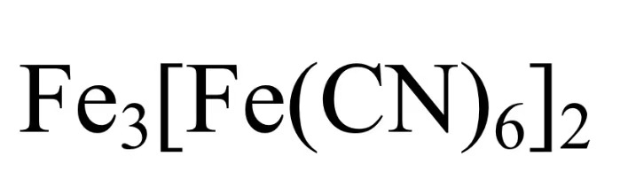
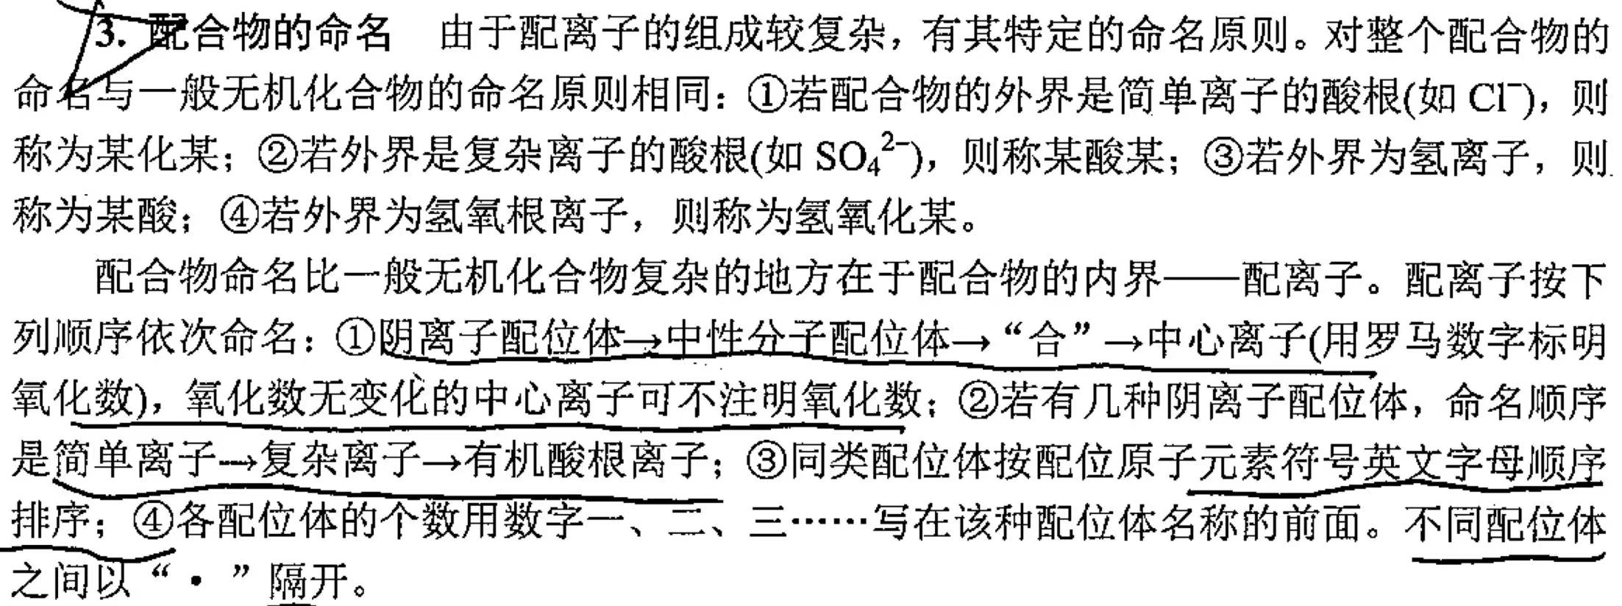
结构和命名
外界？内界？中心离子？配位体？配位原子？配位数？配离子电荷数？
命名步骤：

Slide 4
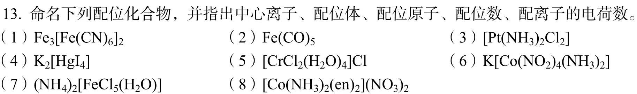
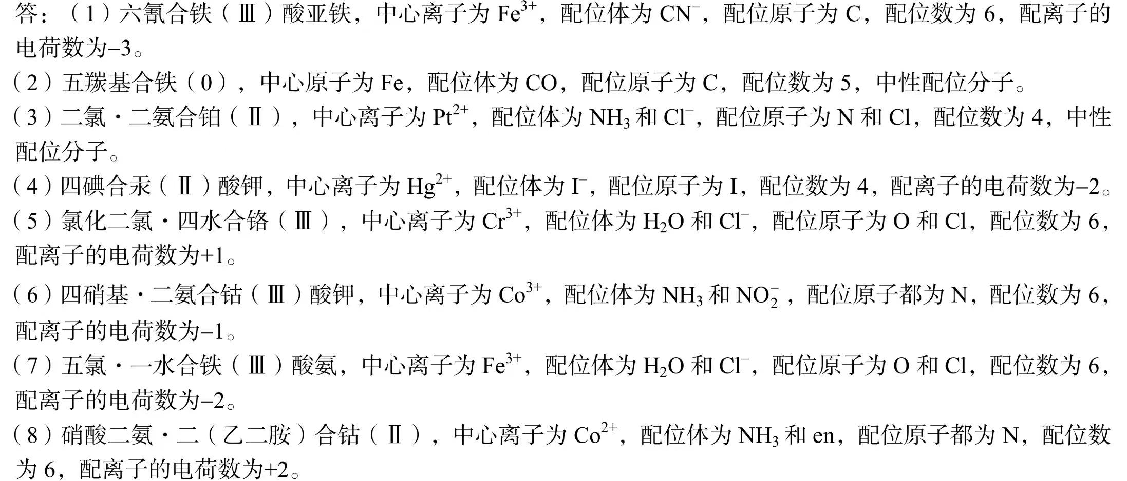

Slide 5
杂化轨道与空间构型

Slide 6
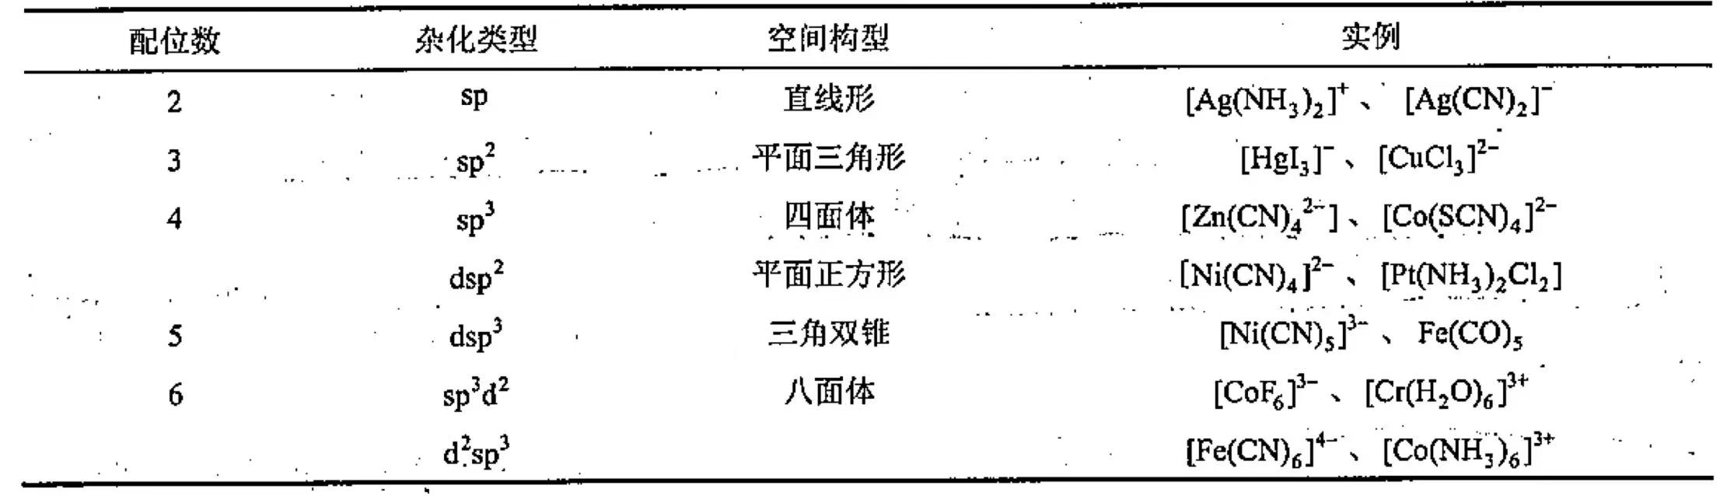
杂化轨道与空间构型

Slide 7
配位键类型

Slide 8
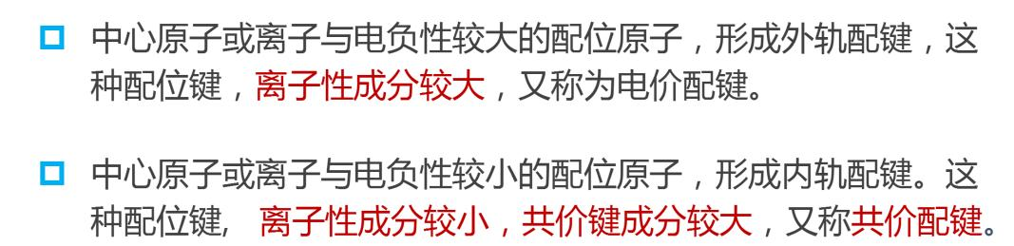
配位键类型
内轨配键、外轨配键

Slide 9
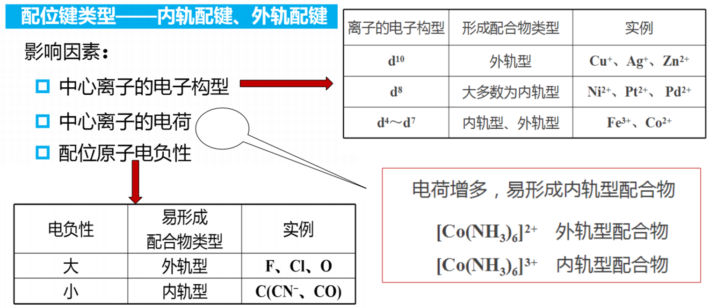
影响因素

Slide 10
晶体场理论

Slide 11
晶体场理论
核心：d轨道分裂
高自旋？低自旋？
CFSE = 6×(-4Dq) + 2P = -24Dq + 2P
通式：CFSE = (-4n₁+6n₂)Dq + (m₁-m₂)P
式中m₁为八面体场中d轨道中的成对电子数，
m₂为球形体场中d轨道中的成对电子数。

Slide 12
综合练习

Slide 13
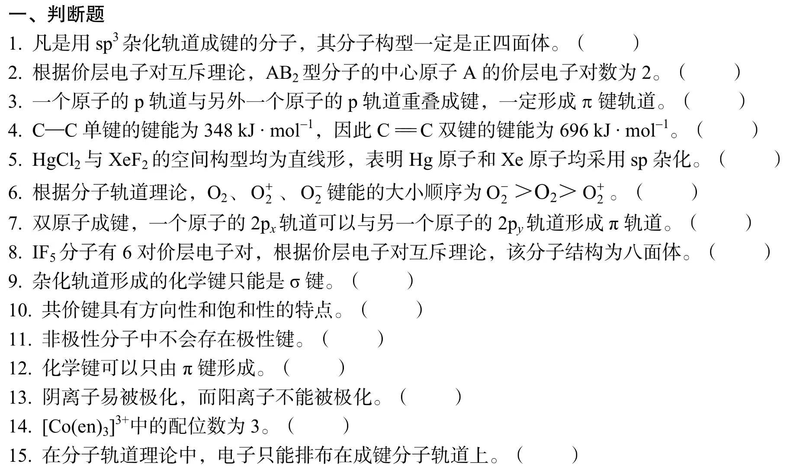

Slide 14
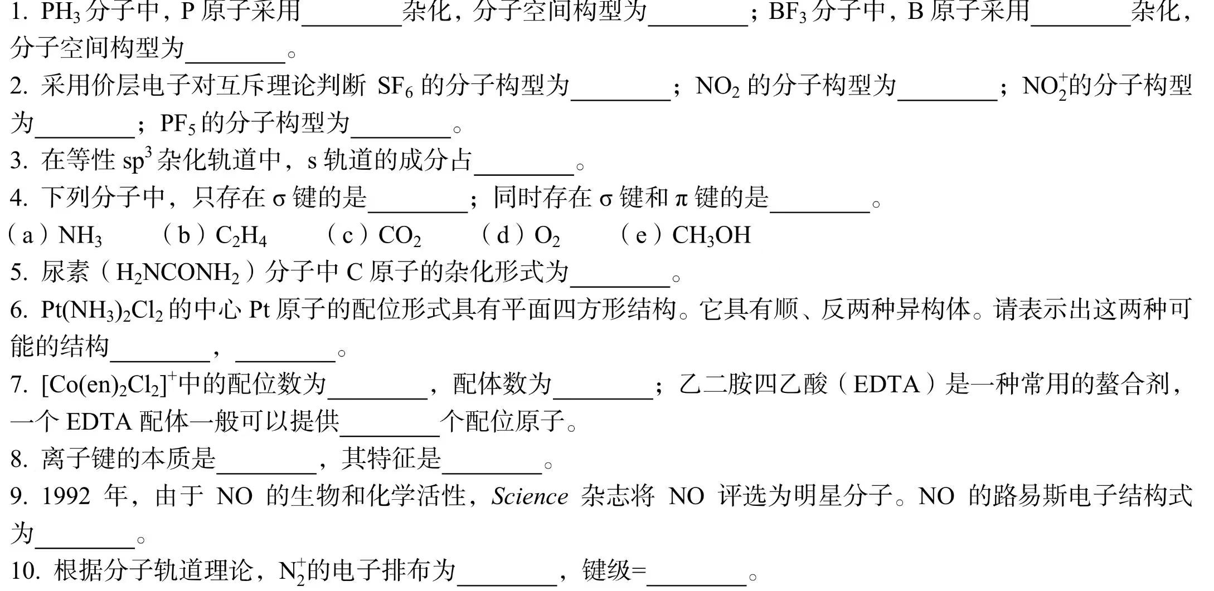

Slide 15
